Slide 1
ФИЗИКА · 10-СЫНЫП · 45-САБАҚ
Кирхгоф заңдары
Бөлім: Тұрақты ток
Құндылық: Шығармашылық және инновация

Slide 2
Сабақтың мақсаты Сабақтың басы · 6 мин
Сабақ соңында біз:
1
Кирхгофтың бірінші және екінші ережелерін тұжырымдайды
2
тармақталған тізбекке теңдеулер жүйесін құрады
3
Кирхгоф ережелерін есептер шығаруда қолданады
4
ережелердің заряд пен энергияның сақталу заңдарымен байланысын түсіндіреді
Оқу мақсаты: 10.4.2.6 -тармақталған электр тізбегіне Кирхгоф заңын қолдану;
Кирхгоф заңдары
2

Slide 3
Білімді өзектендіру Сабақтың басы · 6 мин
«Сұрақтар себеті»
Өткен тақырып: Толық тізбек үшін Ом заңы; №3. Зертханалық жұмыс: «Ток көзінің ЭҚК мен ішкі кедергісін анықтау»
Себеттен «Толық тізбек үшін Ом заңы; №3. Зертханалық жұмыс: «Ток көзінің ЭҚК мен ішкі кедергісін анықтау»» тақырыбына арналған сұрақ жазылған қағазды алып, жауап береді.
«Ғылым – инемен құдық қазғандай» (халық мақалы).»
—
Кирхгоф заңдары
3

Slide 4
Проблемалық жағдаят Сабақтың басы · 5 мин
Екі түрлі батарея параллель жалғанған тізбекте токтарды тек Ом заңымен табуға бола ма?
?
Болжамдарыңды айтыңдар! Бүгінгі сабақтың тақырыбы қандай болуы мүмкін?
Кирхгоф заңдары
4

Slide 5
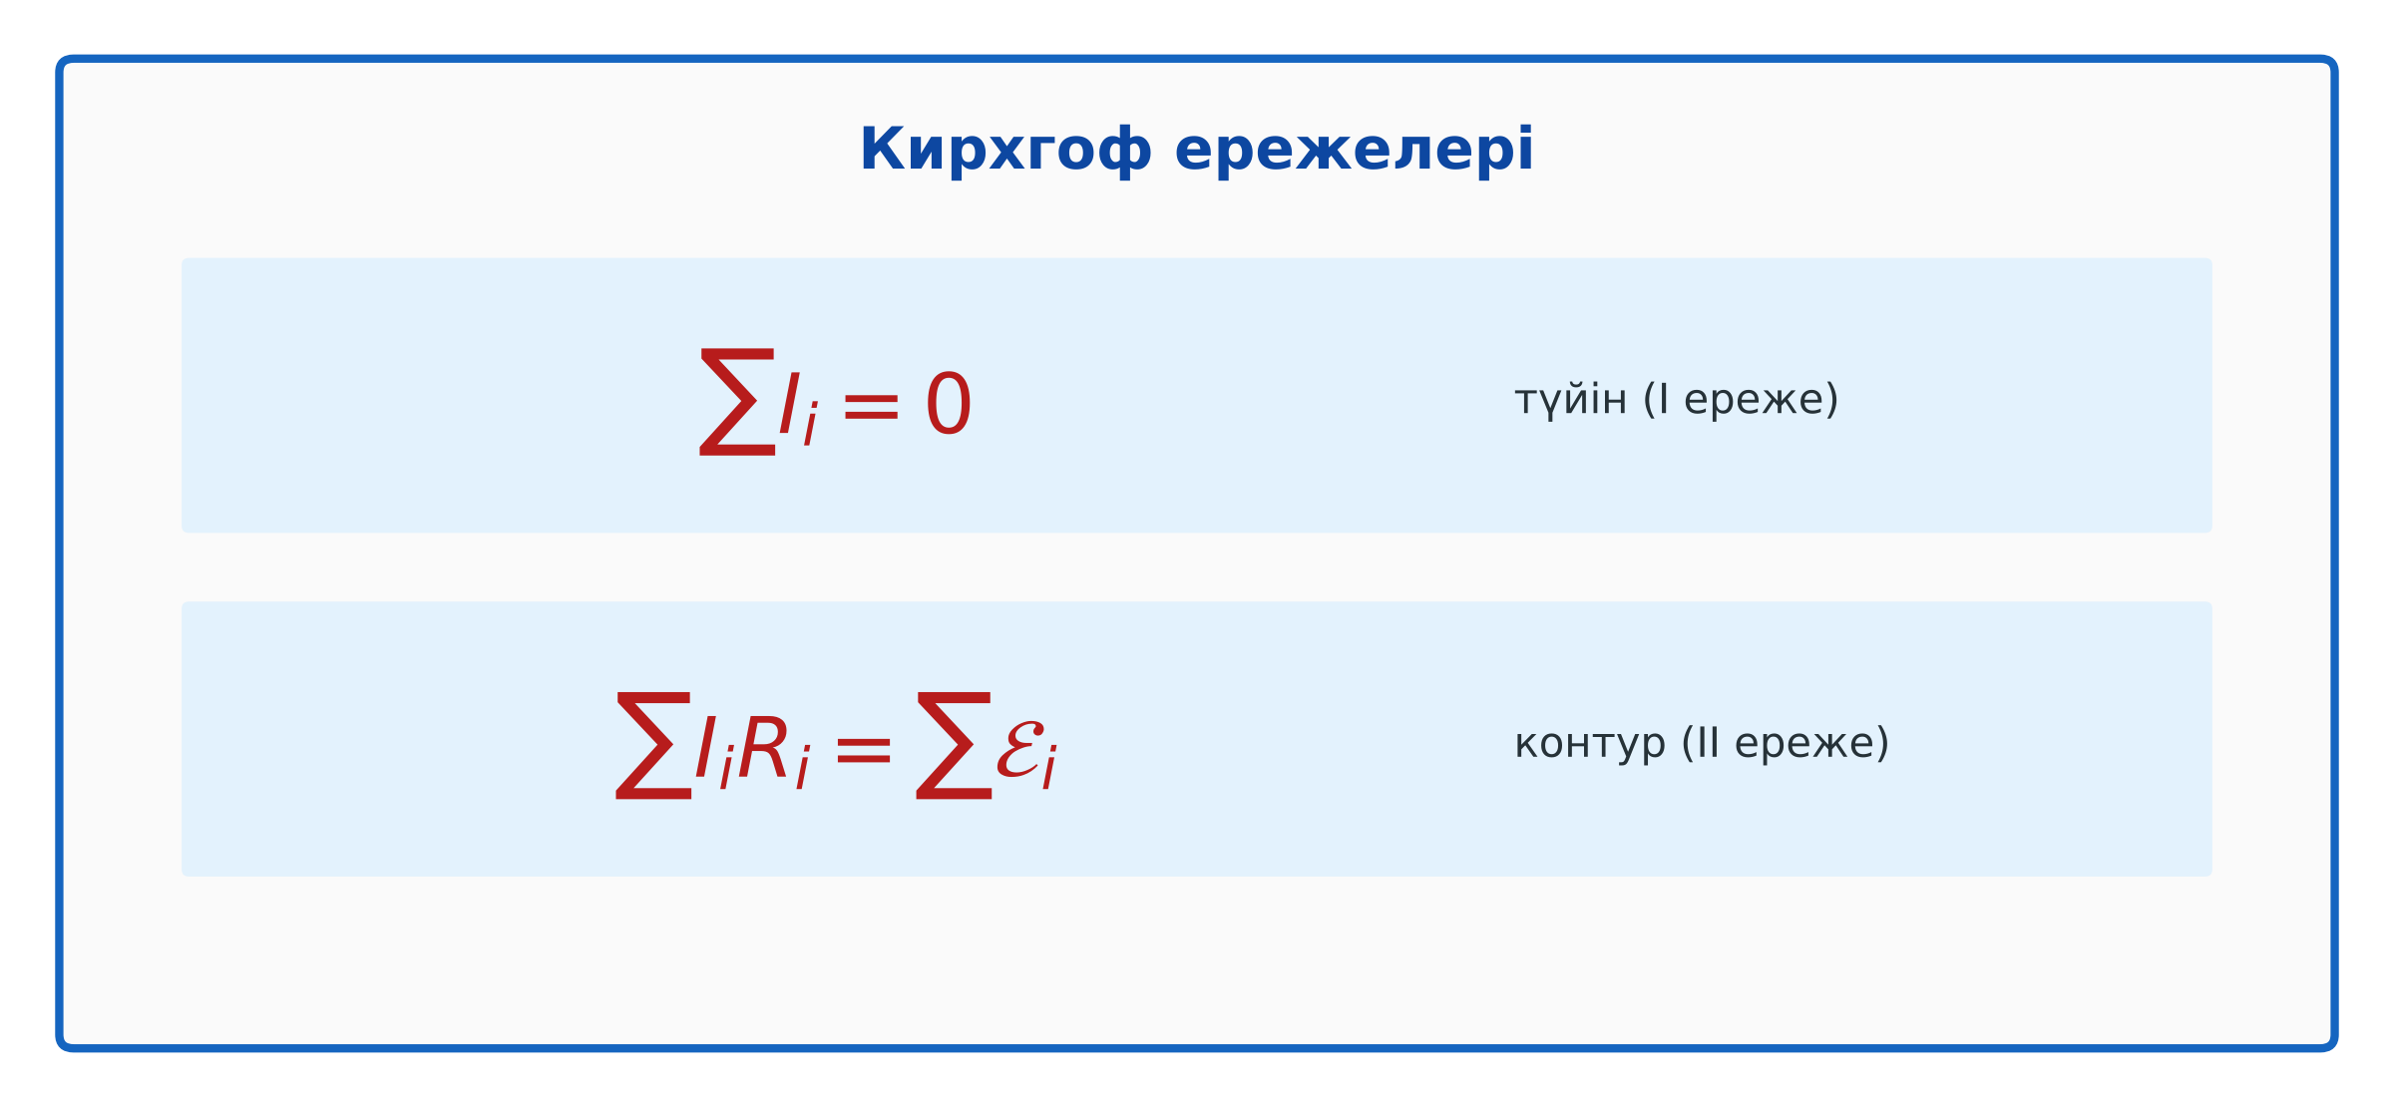
Жаңа білім Сабақтың ортасы · 12 мин
Кирхгоф заңдары
І ереже (түйін): ΣIᵢ = 0 (кіретін токтар = шығатын токтар) – заряд сақталуы.
ІІ ереже (контур): ΣIᵢRᵢ = Σℰᵢ – энергия сақталуы.
Алгоритм: токтардың бағытын таңдау → түйін теңдеулері (n − 1) → контур теңдеулері → шешу (теріс жауап – бағыт кері).
Кирхгоф заңдары
5

Slide 6
Негізгі формулалар мен ұғымдар Сабақтың ортасы · 12 мин
Есте сақта
І ереже (түйін): ΣIᵢ = 0 (кіретін токтар = шығатын токтар) – заряд сақталуы.
1
ІІ ереже (контур): ΣIᵢRᵢ = Σℰᵢ – энергия сақталуы.
2
Кирхгоф заңдары
6

Slide 7

Виртуалды зертхана Сабақтың ортасы · 12 мин
PhET симуляциясы
1
Симуляцияны QR-код арқылы ашыңдар
2
Параметрлерді өзгертіп, нәтижені бақылаңдар
3
Қандай шама қалай өзгереді? Қорытындыны дәптерге жазыңдар
phet.colorado.edu/en/simulations/circuit-construction-kit-dc
Кирхгоф заңдары
7

Slide 8
Бекіту: «Ыстық картоп» Сабақтың ортасы · 7 мин
Ыстық картоп
Тапсырма жазылған парақ топ ішінде қолдан-қолға беріледі, әр оқушы шешімнің бір қадамын жазады.
ТАПСЫРМА
Үлгі: ℰ₁ = 12 В, ℰ₂ = 6 В, R₁ = R₂ = 2 Ом, R₃ = 4 Ом (ортақ тармақ) – теңдеулер жүйесін құрып шешу.
Кирхгоф заңдары
8

Slide 9
Сергіту сәті Сабақтың ортасы · 2 мин
Сергіп алайық
«Векторлар». Мұғалім бағыт айтады (жоғары, оңға, солға, төмен), оқушылар қолымен вектор бағытын көрсетеді.
Кирхгоф заңдары
9

Slide 10
Деңгейлік тапсырмалар Сабақтың ортасы · 11 мин
Деңгейіңді таңда
A
B
C
A деңгейі
B деңгейі
C деңгейі
білу, түсіну
қолдану
талдау, жинақтау
А деңгейін орындасаң — В деңгейіне өт!
Кирхгоф заңдары
10

Slide 11
А деңгейі: білу, түсіну Сабақтың ортасы · 11 мин
A
Түйінге 3 А және 2 А токтар кіреді, бір ток шығады. Шығатын ток?
Жауабы
5 А.
Кирхгоф заңдары
11

Slide 12
В деңгейі: қолдану Сабақтың ортасы · 11 мин
B
Жоғарыдағы үлгі тізбекте I₃ тогын тап.
Жауабы
I₁ + I₂ = I₃; 2I₁ + 4I₃ = 12; 2I₂ + 4I₃ = 6 → I₃ = 1,8 А (I₁ = 2,4 А, I₂ = −0,6 А).
Кирхгоф заңдары
12

Slide 13
С деңгейі: талдау, жинақтау Сабақтың ортасы · 11 мин
C
Кирхгофтың ІІ ережесі неге энергияның сақталу заңының салдары? Тұйық контур бойымен бірлік зарядты айналдыру арқылы түсіндір.
Жауабы
Тұйық контурда электростатикалық өрістің жұмысы нөл; бөгде күштердің жұмысы кедергілердегі жылуға тең.
Кирхгоф заңдары
13

Slide 14

Бекіту: Plickers викторинасы Сабақтың соңы · 7 мин
Тез жауап бер
1
Түйінде ΣI?
0
2
ІІ ереже қай заңнан?
энергия сақталуы
3
Теріс ток не білдіреді?
бағыты кері
Plickers
Кирхгоф заңдары
14

Slide 15
Рефлексия Сабақтың соңы · 7 мин
«Нысана»
оқушылар нысананың 4 секторына («түсіндім», «белсенді болдым», «топпен жұмыс», «қызықты болды») белгі қояды.
9–10 балл
Өте жақсы
7–8 балл
Жақсы
5–6 балл
Қанағаттанарлық
0–4 балл
Қолдау қажет
Кирхгоф заңдары
15

Slide 16
Үй тапсырмасы Сабақтың соңы
Үйде орында
A
B
C
§40; 3 есеп.
PhET-те 2 көзді тізбекті тексеру.
Густав Кирхгоф туралы хабарлама.
Кирхгоф заңдары
16

Slide 17
Сабаққа белсенді қатысқандарыңа рахмет!
«Ғылым – инемен құдық қазғандай» (халық мақалы).»
—

